Slide 1
「小马哥技术周报」- 第十三期 Apache Dubbo 微服务系列之 Dubbo 诊断工具Arthas
小马哥（mercyblitz）

Slide 2





议程
Alibaba Arthas 特性介绍
抽奖环节
「小马哥 Java 星球」问答现场解答
Apache Dubbo 社区进展报告
下期预告

Slide 3
社区交流
Apache Dubbo开源讨论群（钉钉） : 21973601
Apache Dubbo开源讨论群（钉钉） : 21973601
Apache Dubbo开源讨论群（钉钉） : 21973601
Spring Cloud Alibaba 开源讨论群（钉钉）: 21914947
Arthas开源交流群（钉钉）: 21965291

Slide 4
线上技术嘉宾
陈志轩（断岭）
阿里巴巴技术专家
Arthas 核心开发
微服务技术架构师
张乎兴（望陶）
阿里巴巴技术专家
Arthas 核心开发
Apache Tomcat PMC Member
Apache Dubbo PPMC Member
微信：zjjxg2018

Slide 5
Alibaba Arthas 特性介绍

Slide 6
Arthas/阿尔萨斯
Alibab开源的Java诊断工具
9月份开源，Star 7700+
Github: https://github.com/alibaba/arthas
Wiki: https://alibaba.github.io/arthas/
Demo：https://github.com/hengyunabc/dubbo-arthas-demo

Slide 7
特性
Check where a class is loaded from. 查看类加载情况
Decompile a class 类反编译
View classloader statistics 类加载情况统计
View the method invocation details 方法调用入参返回值分析
Find slow sub-invocations 慢调用分析
Interactive mode, auto complete support 交互式，自动补全
And more…
Supports JDK6+

Slide 8
问题背景
Dubbo线上服务抛出异常，怎么获取调用参数？
怎样线上调试Dubbo服务代码？
怎样动态修改Dubbo的logger级别？

Slide 9
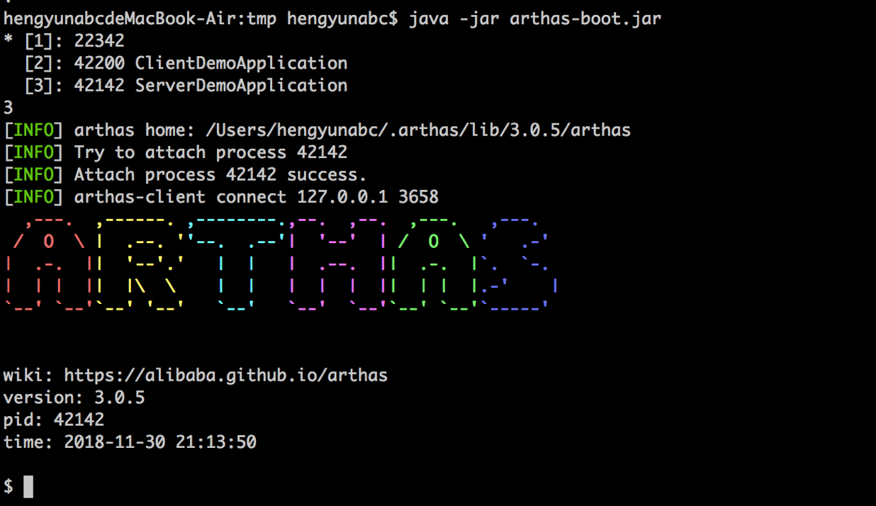
快速入门
$ wget https://alibaba.github.io/arthas/arthas-boot.jar
$ java -jar arthas-boot.jar

Slide 10
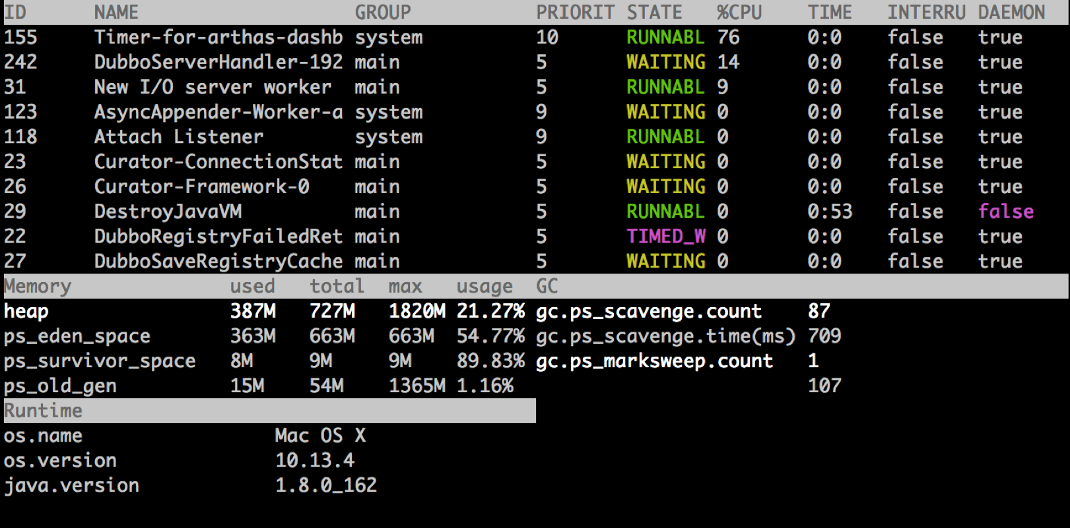
Dashboard

Slide 11
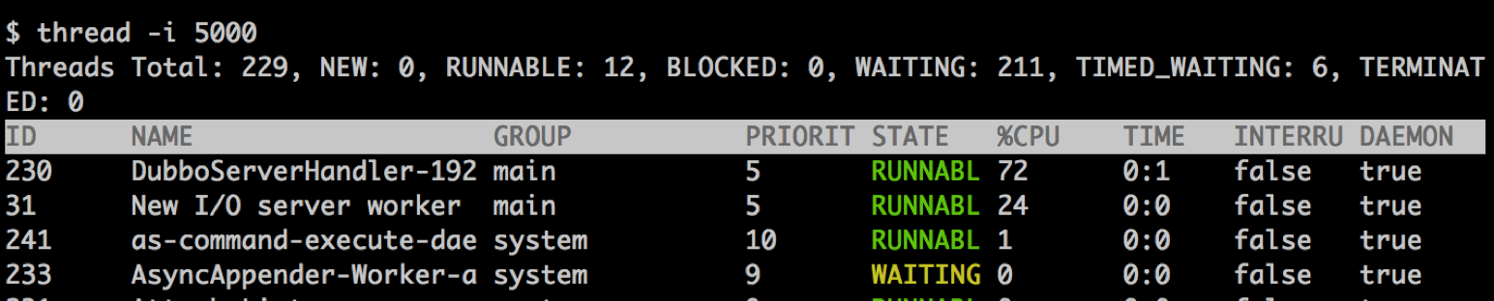
Thread – 消耗CPU线程

Slide 12
代码演示

Slide 13
原理说明

Slide 14
抽奖

Slide 15
「小马哥 Java 星球」答疑

Slide 16
解读《Spring Boot 编程思想》示例代码

Slide 17
Apache Dubbo 微服务系列 Dubbo 服务熔断
下期预告
关注微信公众号【次灵均阁】

Slide 18
THANK YOU
谢谢观看

